Slide 1
Auditorne vježbe
Spreg
Drvene konstrukcije I
dr.sc. Mislav Stepinac & Jure Barbalić

Slide 2
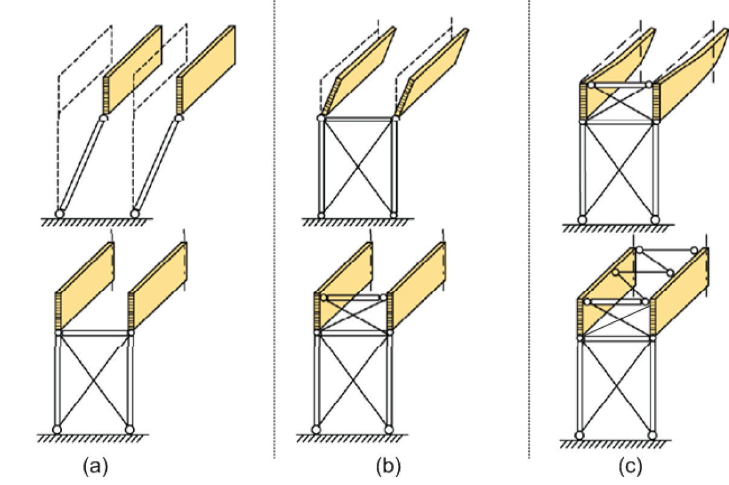
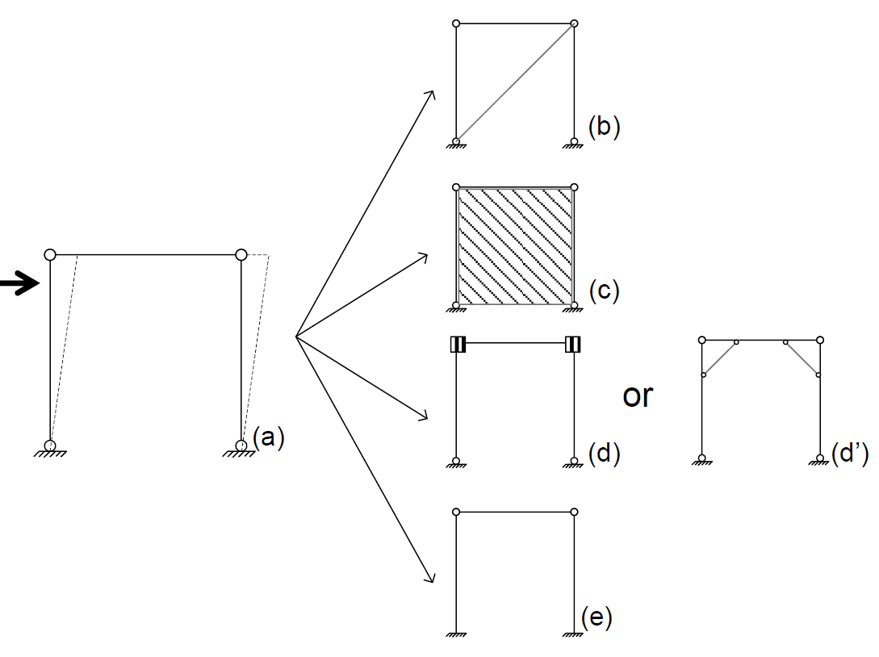
Proračun stabilizacijskog veza
Knjiga, str. 382
proračun se vrši s obzirom na utjecaj horizontalnog djelovanja vjetra te horizontalnog djelovanja izazvanog bočnim izvijanjem od vertikalnih djelovanja

Slide 3


Proračun utjecaja djelovanja vjetra
Okvirni sustav
Rešetka
A_{zab}
A_{z}
ns = broj spregova
L = duljina nosača
A_{z,w}=0,5A_{z}
A_{z,w}=A_{zab}

Slide 4
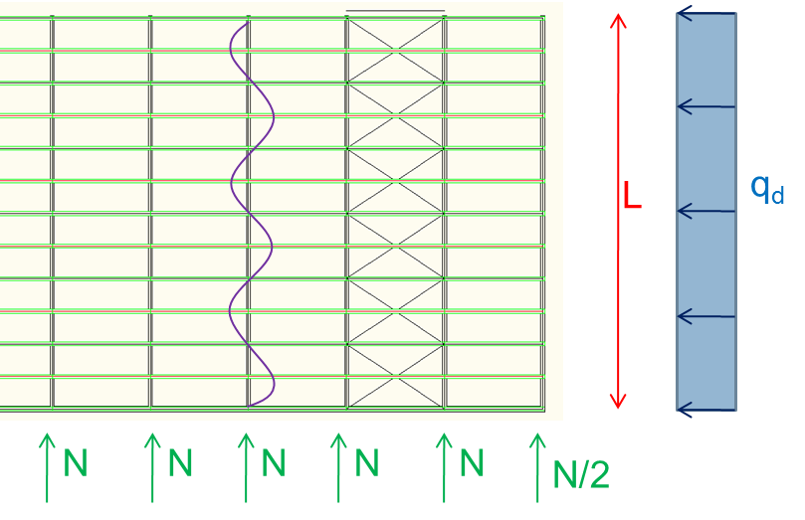
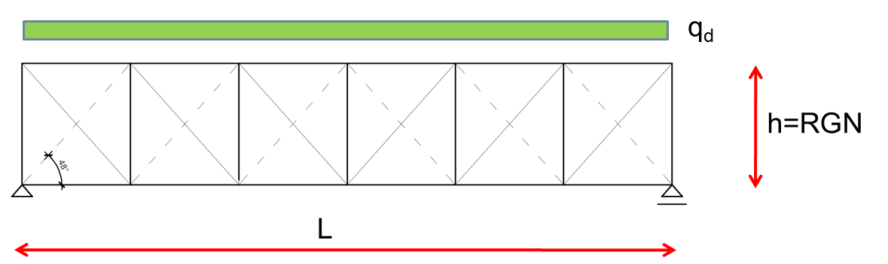
Proračun utjecaja izvijanja
n = broj gl. nosača stabiliziran jednim spregom
Nd,i = srednja vrijednost proračunske tlačne sile
L = duljina nosača

Slide 5
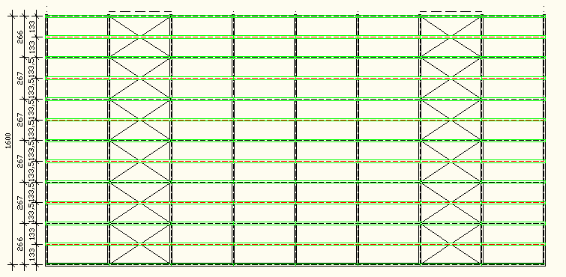
Proračun utjecaja izvijanja
n = 9/2 = 4.50

Slide 6
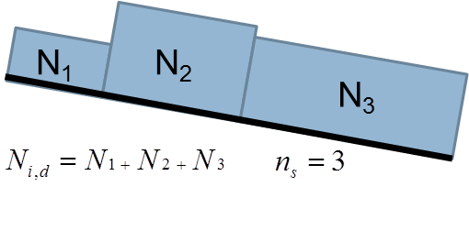
Proračun utjecaja izvijanja
Utjecaj uzdužne sile
Utjecaj momenta savijanja
Md = moment savijanja
h = visina nosača
Ni,d = srednja vrijednost proračunske tlačne sile u nosaču
ni = broj polja nosača

Slide 7
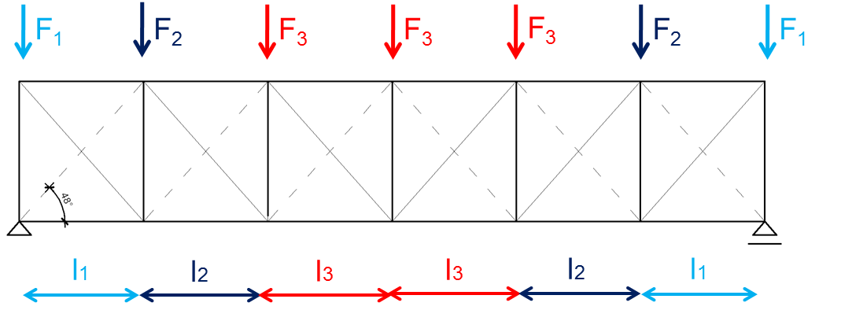
Proračun stabilizacijskog veza
Nd,c = najveća tlačna sila u vertikalama rešetke veza (u podrožnici)
Nd,t = najveća vlačna sila u vertikalama rešetke veza (u dijagonali sprega)
Nf,c/t = najveća tlačna/vlačna sila u pojasevima rešetke veza (u glavnim nosačima)

Slide 8
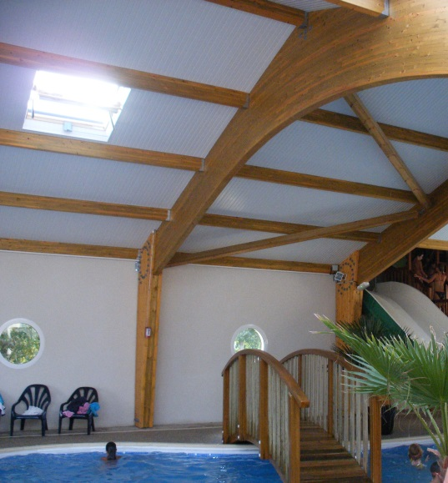
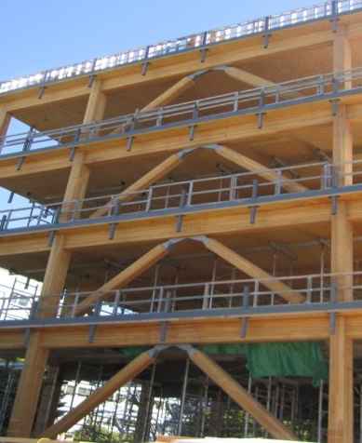
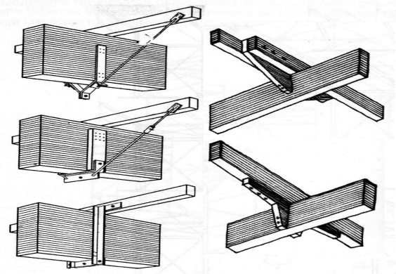
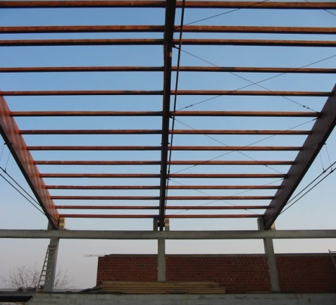
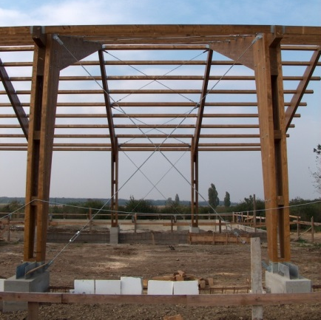
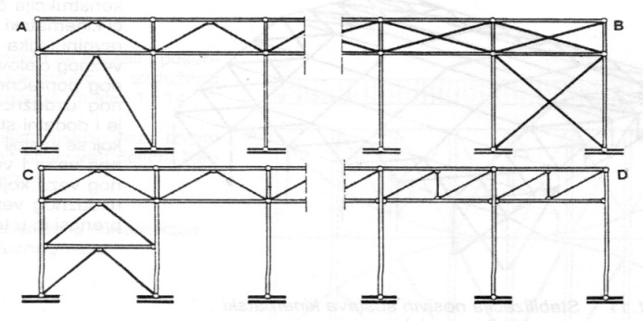
Dimenzioniranje elemenata sprega
dimenzioniranje DRVENIH elemenata sprega vrši se prema EC5
dimenzioniranje ČELIČNIH elemenata sprega vrši se prema EC3

Slide 9
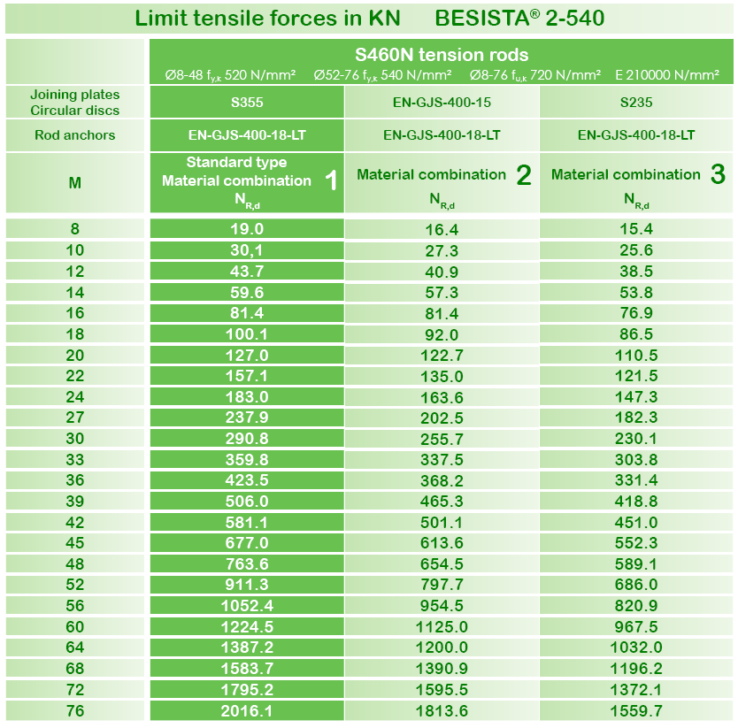
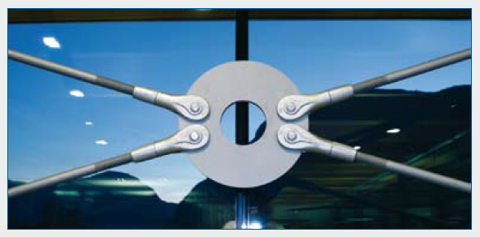
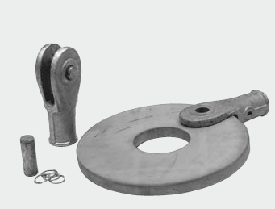
Dimenzioniranje elemenata sprega
patentirani elementi preuzeti iz tablica

Slide 10
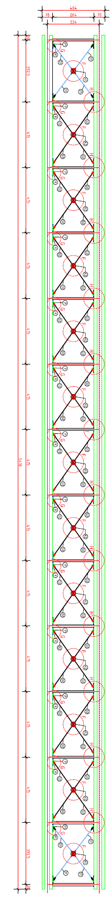
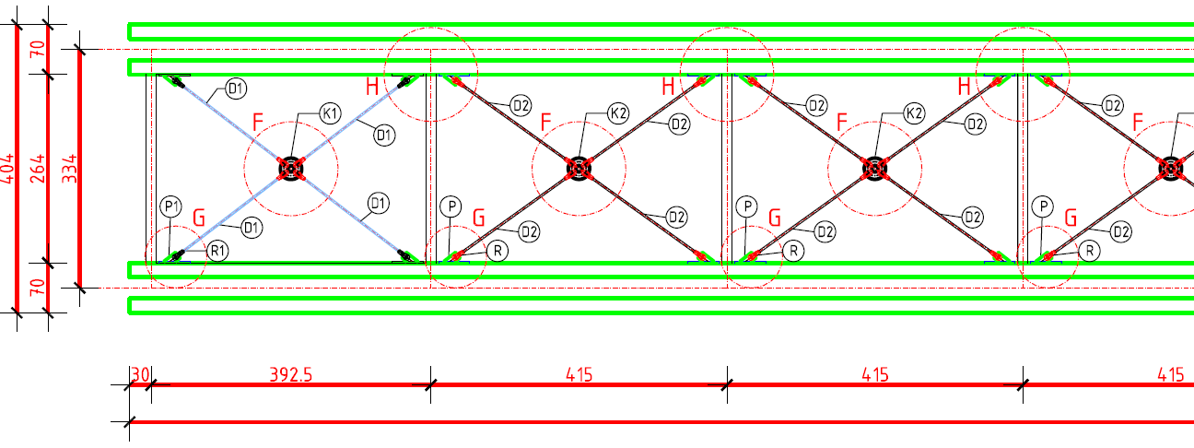
Detalj sprega

Slide 11
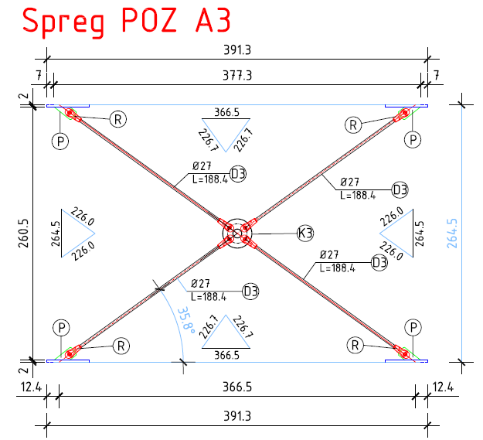
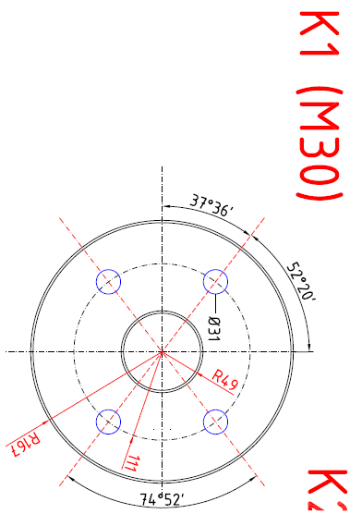
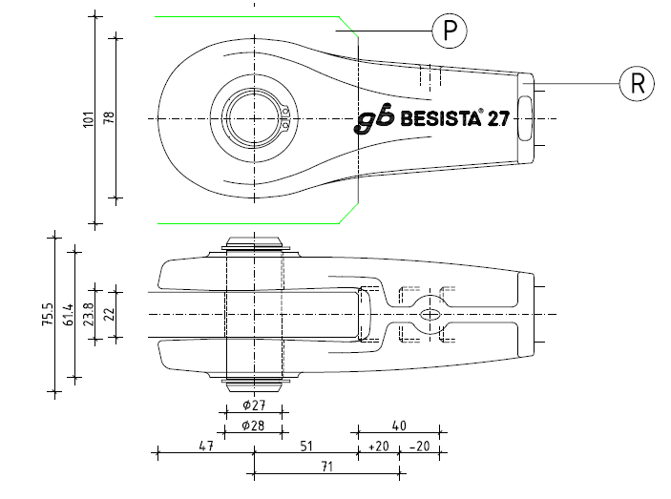
Detalj sprega

Slide 12
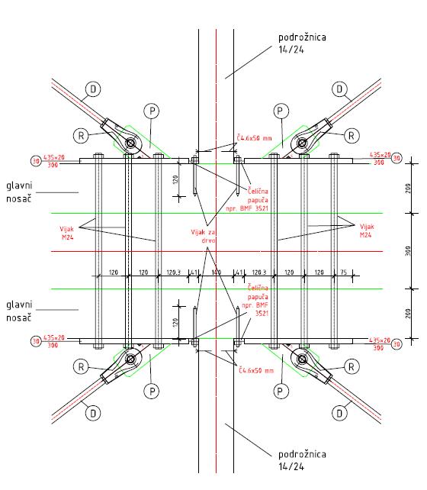
Detalj sprega

Slide 13
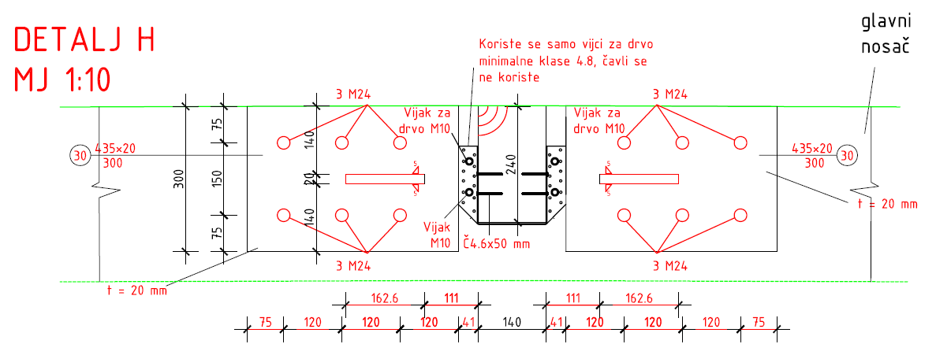
Detalj sprega

